Slide 1

课程构建的实践与思考
——兼谈备课的原则与理念
大连 杨晓军

Slide 2
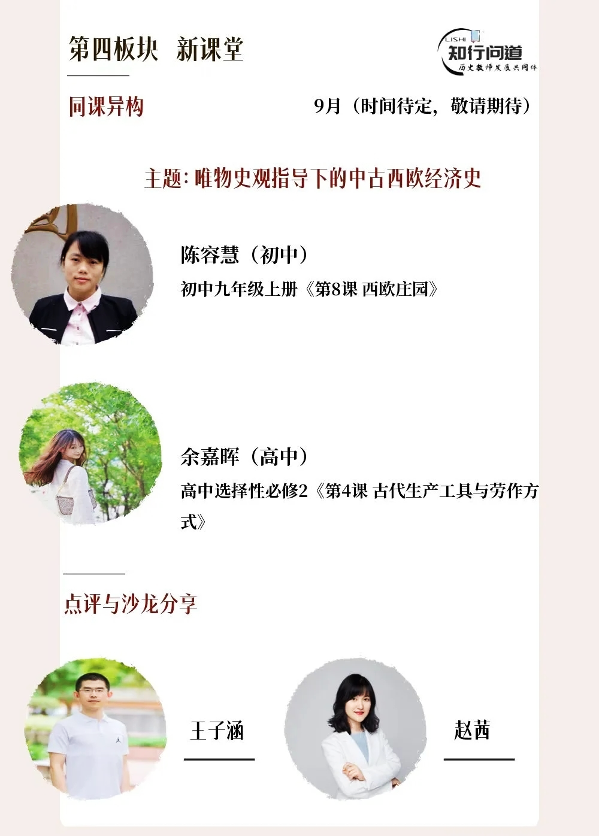
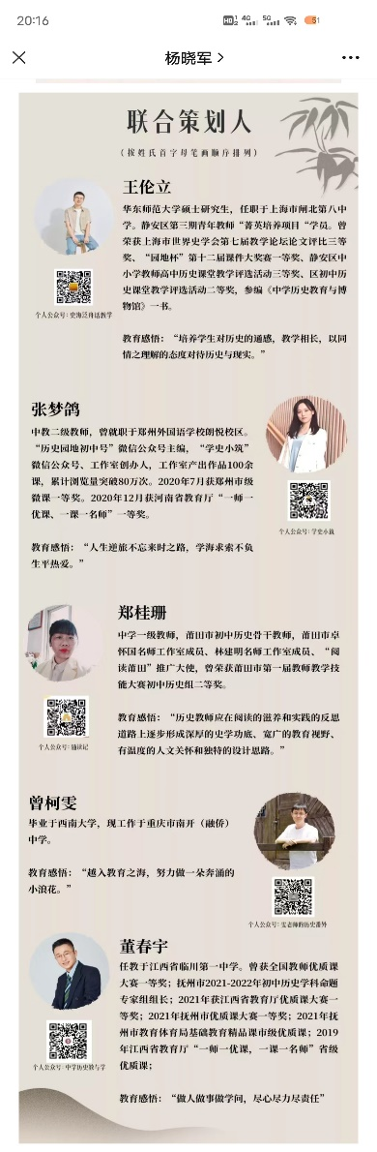


这是一群有思想有热情的青年
这是一个有追求敢创新的团队

Slide 3



——培养什么样的人？
课程理念
备课原则与理念
依据课标
科学的社会发展规律
社会主义———共产主义
熟悉教材
是党坚持的政治信仰
确定目标
整合教材
培养什么样的人？
明确取舍
问题探究
全面发展的社会主义建设者和接班人
活动设计
课程升华
目标
合格健康社会公民
正确观念的持有者（国家观、历史观、民族观、文化观、社会观、人生观……）
合格的终生学习者
学案设置
备课心理

Slide 4
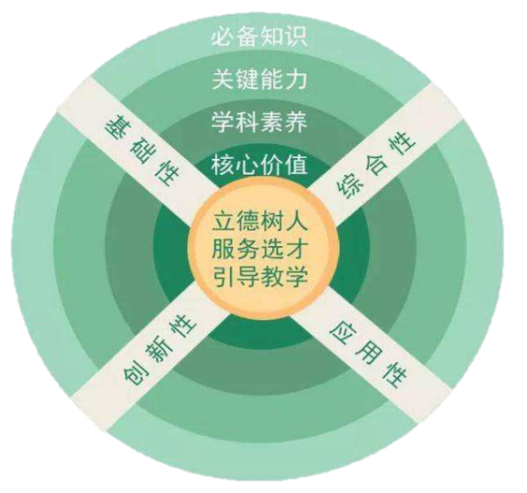

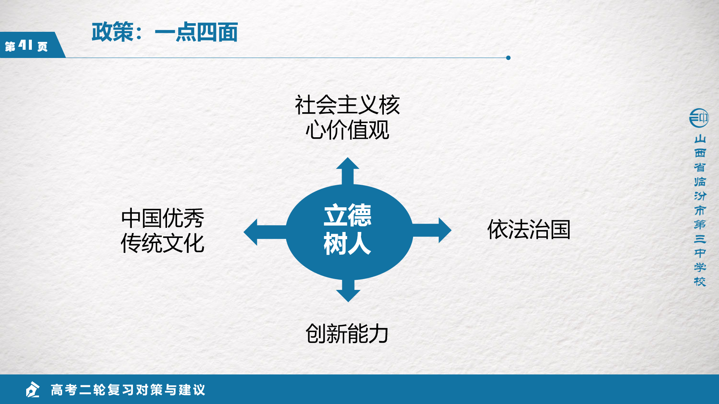
——怎样培养人？
课程理念
备课原则与理念
依据课标
历史课程观
课程的构建
熟悉教材
确定目标
整合教材
明确取舍
问题探究
活动设计
历史课程观，就是对历史课程的总体认识和看法，其中最重要的是对历史课程性质和价值的认识。通俗地说，就是对“基础教育阶段为什么要开历史课”的思考与追问。真正科学的历史课程观应该是立足于公民教育的课程观，必须以注重学生全面而健康的发展、探究及创新精神的培养为特征，取代以“理解”和“认识”为主要特征的传统课程观。
在注重课程基础性的同时，更注重发展性和创造性目标的确立与实施，是充分体现“以学生发展为本”的课程理念。
课程升华
学案设置
备课心理

Slide 5

——课程理念现状
课程理念
备课原则与理念
依据课标
熟悉教材
确定目标
历史教学一线的教师往往有“高考观”的升华
而缺乏科学 “课程观”的建立。
整合教材
明确取舍
问题探究
活动设计
课程升华
学案设置
备课心理

Slide 6
——现状原因分析
课程理念
备课原则与理念
依据课标
对很多一线教师而言学生终身发展和成长是一个久远的事情，是一项不能直接服务于课堂知识落实也不能有效服务于高考备考的虚无飘渺的理想，是在困惑中成长的一线教师所无法有效而长期落实的工作。一线历史教师更多的认为落实新课程理念势必会影响学生对基础知识的掌握，因为课堂课时是有限的，利用更多的时间引导学生分析问题培养能力势必无法处理和落实庞杂的课本知识也无法有效的（背记）掌握基础知识，造成这一矛盾的显然在于高考对基础知识的考察可谓“事无巨细”。因此更多的一线教师将最实际的高考与似乎非常虚无的合格公民的培养对立起来，并毫不犹豫的选择了高考。正是这种对立认识使得一线历史教师排斥新的历史课程理念，排斥情绪的存在必然导致一线历史教师的新课程理念的建构困难重重，不可否认的是这种困难恰好是一线教师自身“创造”的，由此可见“自己是自己最大的敌人”这句话的确没有说错。
熟悉教材
确定目标
整合教材
明确取舍
问题探究
活动设计
课程升华
学案设置
备课心理
——赵红梅《一线历史教师“课程观”现状及原因分析》

Slide 7
——理念缺失弊端
课程理念
备课原则与理念
依据课标
知识、能力
思想、认识
情感、价值
熟悉教材
有“课程观”意识——立体化的课程构建
确定目标
“课程观”
课程展开着力点
整合教材
育人立意
明确取舍
问题探究
无“课程观”意识——认知立意——着力点在知识本身
活动设计
课程升华
例：解放战争——历程和意义
人民战争——凸显人民在解放战争的作用和地位——人民群众是历史的推动者（渗透唯物史观）
学案设置
备课心理

Slide 8
课程构建与备课理念
课程理念
备课原则与理念
依据课标
熟悉教材
确定目标
课程视角
整合教材
明确取舍
科学 “课程观”指导下的课程构建——备课原则和理念。
问题探究
活动设计
课程升华
思维习惯
学案设置
备课心理

Slide 9
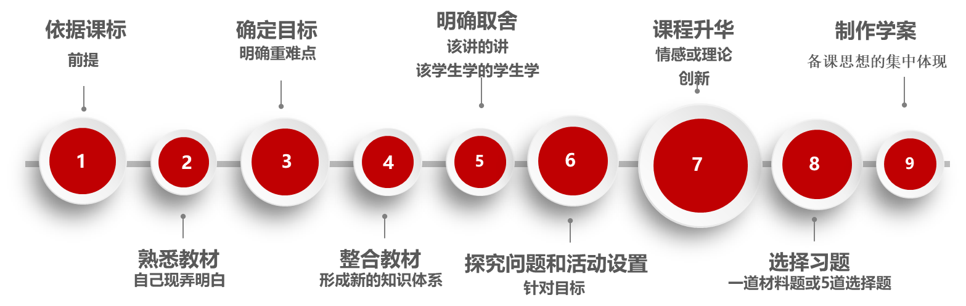

备课流程
课程理念
备课原则与理念
依据课标
熟悉教材
确定目标
整合教材
明确取舍
问题探究
活动设计
课程升华
学案设置
备课心理

Slide 10
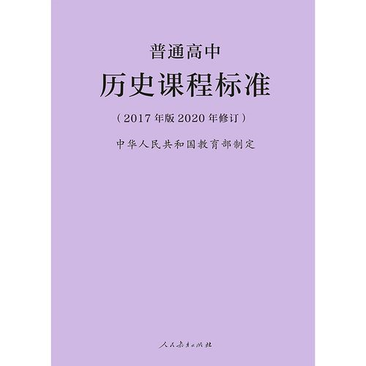

依据课标
课程理念
备课原则与理念
依据课标
熟悉教材
高考的依据
教材内容取舍的依据
课程重点难点设定的依据
历史学科核心素养挖掘的依据
确定目标
整合教材
明确取舍
问题探究
知道=能做到
活动设计
课程升华
学案设置
例如：
通过了解我国境内有代表性的文化遗存，认识他们与中华文明起源的关系。
了解新航路开辟所引发的全球性流动、人类认识世界的视野和能力的改变，以及对世界各区域文明的不同影响。
备课心理

Slide 11
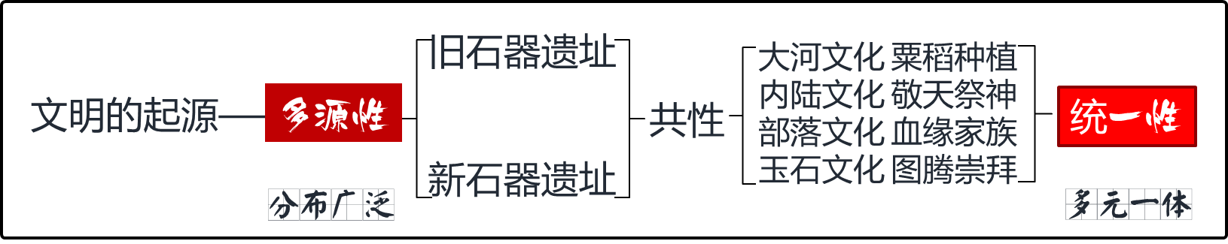
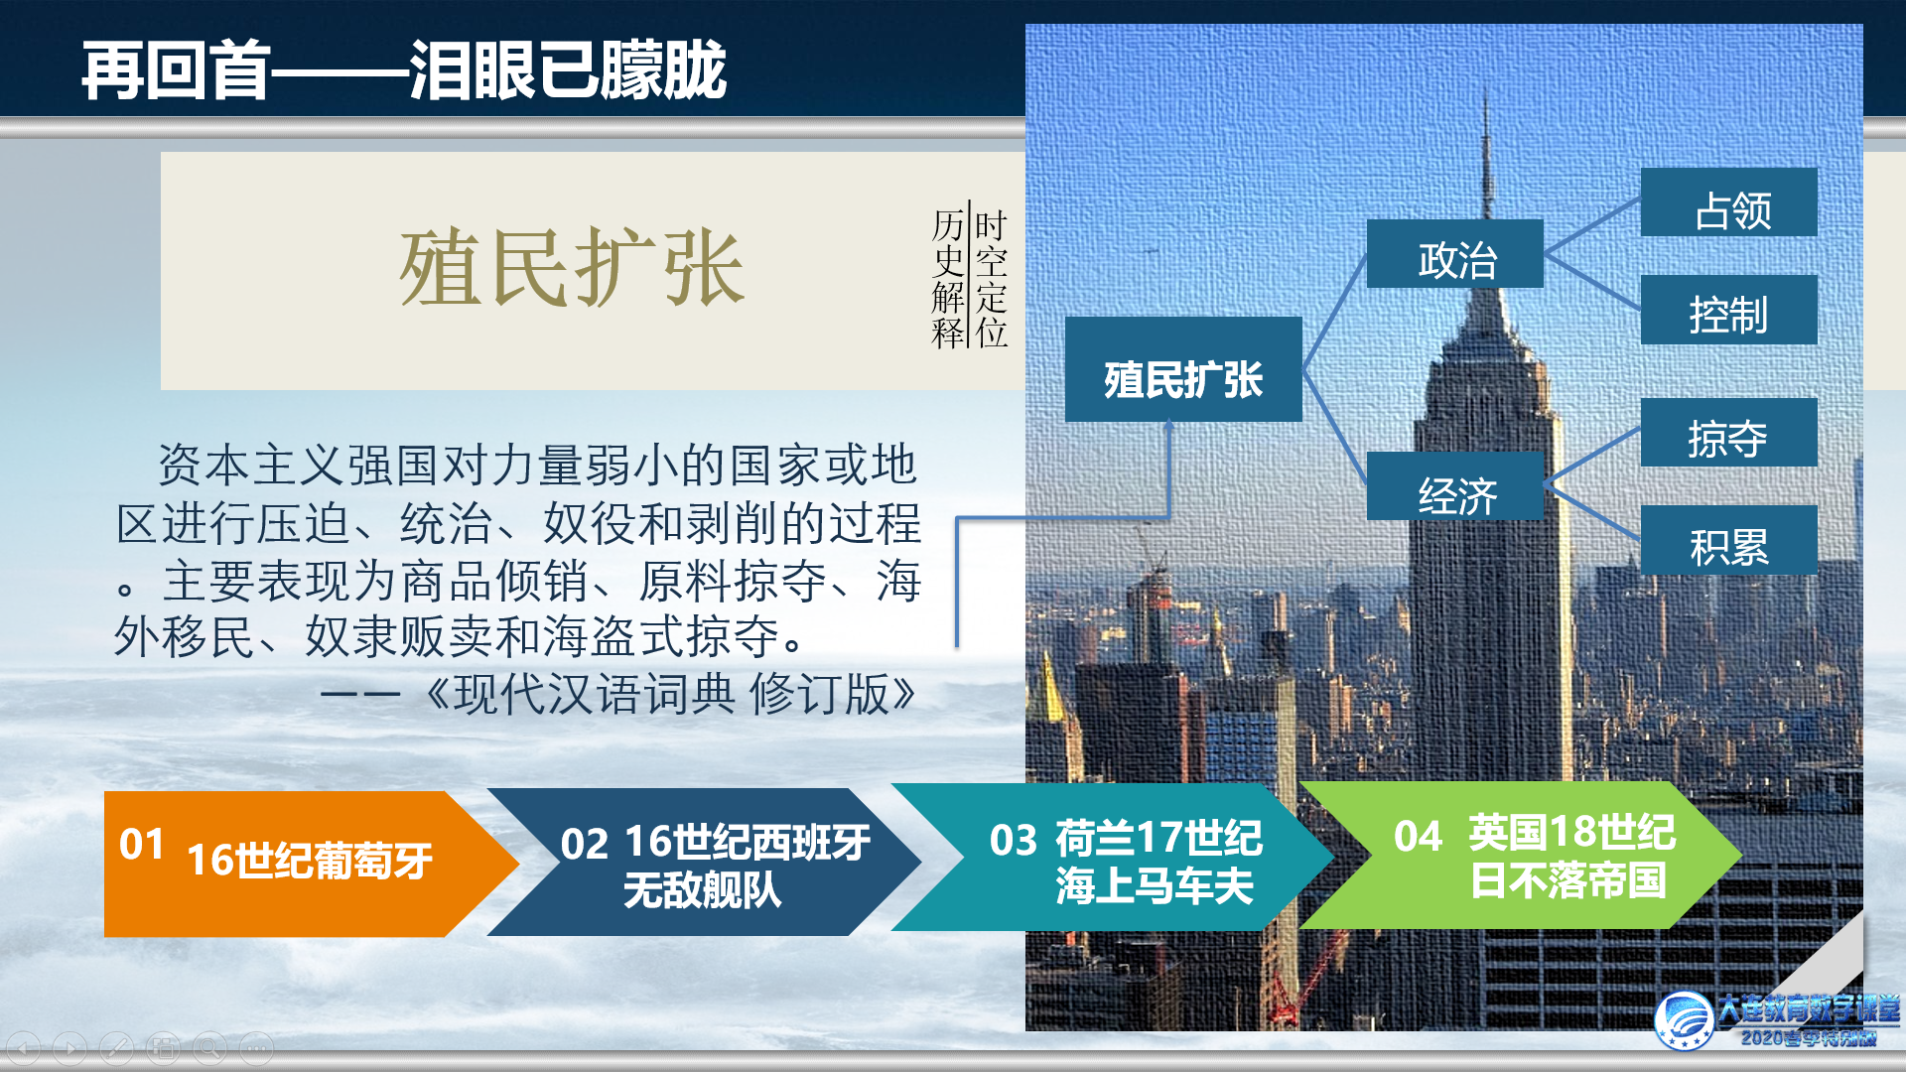
——关注素养
课程理念
核心素养：关注、挖掘并渗透（隐性和）和落实核心素养。
备课原则与理念
依据课标
熟悉教材
确定目标
整合教材
史学素养——史料价值
明确取舍
问题探究
素养 生成性
活动设计
历史课程展开是立体化呈现的过程——要求具有极强的兼顾能力
课程升华
学案设置
备课心理

Slide 12
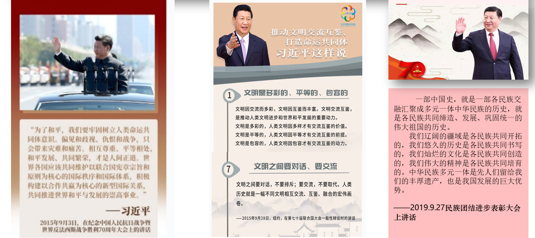
——渗透价值
课程理念
备课原则与理念
依据课标
善于从教材中挖掘 金人的土炕—文化观 北京城的营建—民族观
熟悉教材
正确价值观念
与时代主题相贴合
确定目标
整合教材
明确取舍
问题探究
活动设计
课程升华
学案设置
备课心理

Slide 13
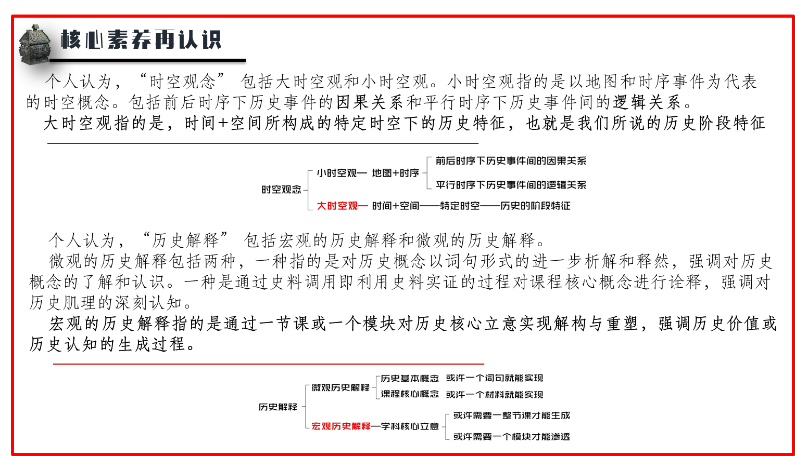
——认知素养
课程理念
备课原则与理念
依据课标
熟悉教材
确定目标
整合教材
明确取舍
问题探究
活动设计
课程升华
学案设置
备课心理

Slide 14
——梳理知识
课程理念
备课原则与理念
依据课标
4
熟悉教材
1
重新整合
确定目标
梳理线索
逐字逐句的看书
不懂及时查资料
不能“自以为是”
试着重新整合教材—形成知识群落
多角度 多尝试 —找到最合适一种
例如：中国古代政治—时序 | 特点
整合教材
熟悉教材
明确取舍
问题探究
2
3
活动设计
注重
外延内涵
教学高度
课程升华
教材每句话几乎都有外延
但，教材不展开也不说明
对教材的第一轮挖掘的深度决定一个教师此后的教学深度和广度
学案设置
备课心理

Slide 15
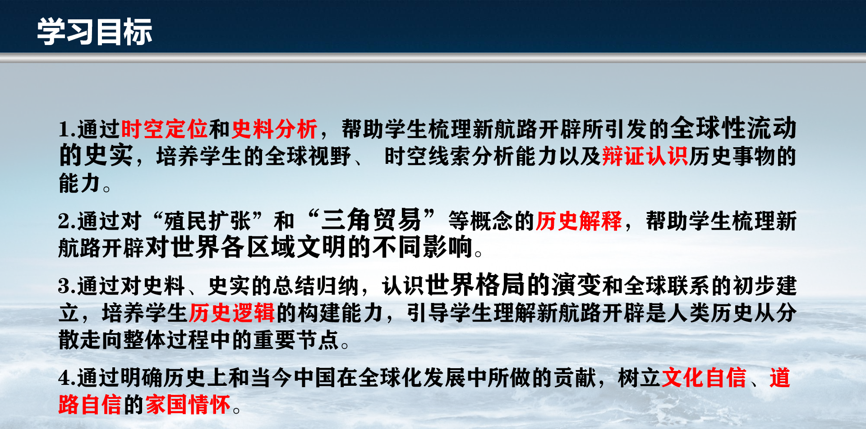
——生成理念
课程理念
备课原则与理念
依据课标
依据课标
依托教材
确定目标
确定重点
确定难点
熟悉教材
确定目标
整合教材
明确取舍
问题探究
活动设计
课程升华
学案设置
备课心理
分解课标：呈现并分解课标形成“学习目标” 。（课程展开以学习目标为准）

Slide 16
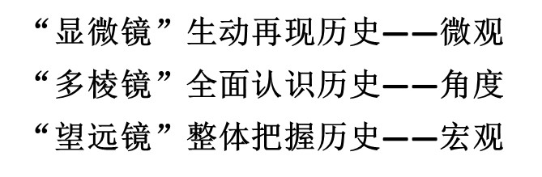
——知识群落化
课程理念
备课原则与理念
依据课标
知识琐碎性
排列零散性
立意松散性
知识群落化
显性 明线
整合重构——立意
熟悉教材
教材特征
确定目标
大单元整合
隐性 暗线
整合教材
明确取舍
便于教授传递
便于学习掌握
便于立意挖掘
问题探究
认知立意——明清：社会变革
能力立意——
情感立意——情绪和思想体验
态度立意——价值倾向与判断
整合重构
活动设计
课程升华
学案设置
备课心理

Slide 17
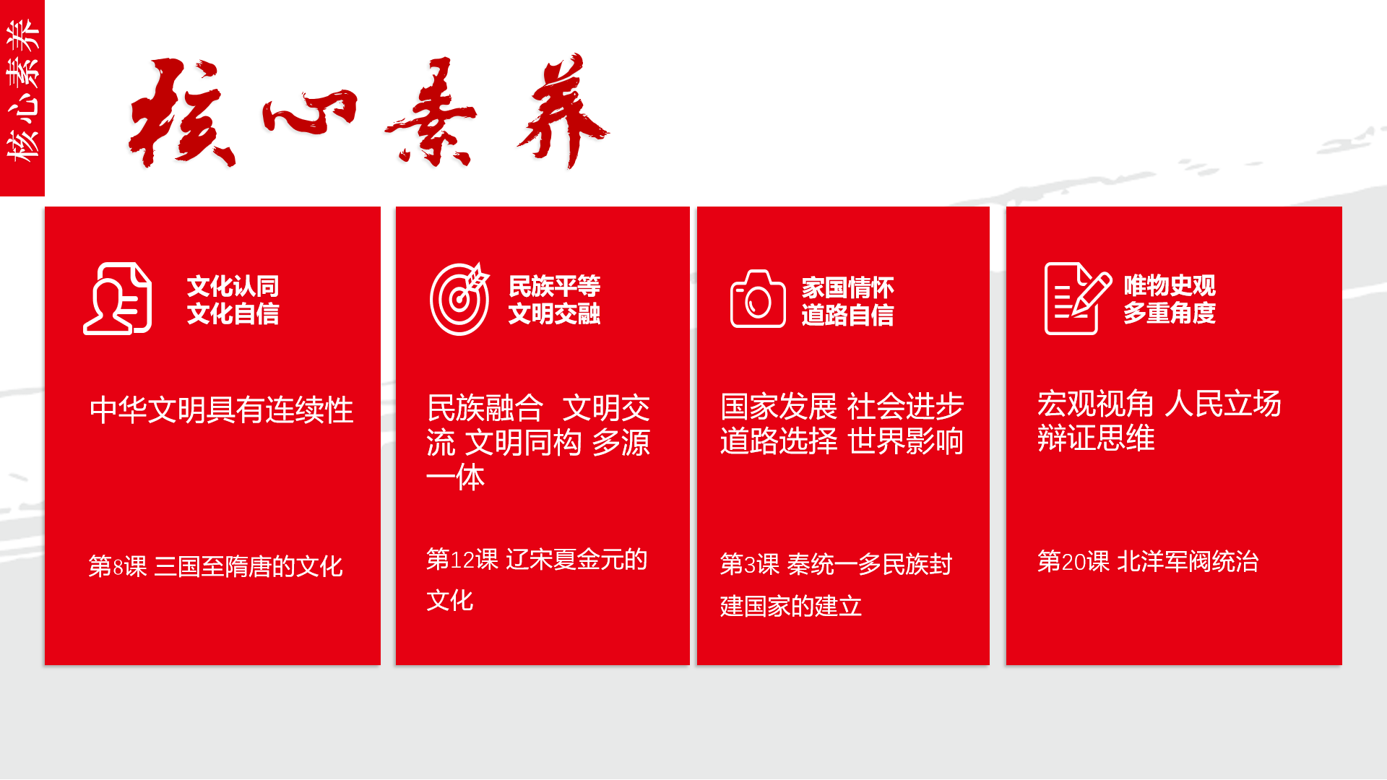
——构建立意
课程理念
备课原则与理念
依据课标
熟悉教材
确定目标
整合教材
明确取舍
问题探究
活动设计
课程升华
学案设置
备课心理

Slide 18

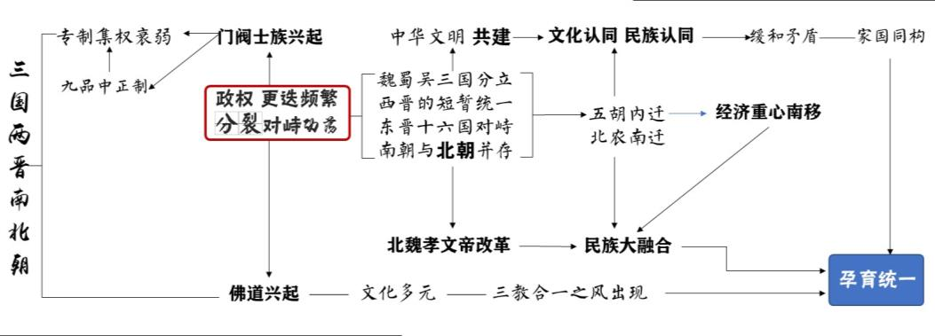
——结构可视化
课程理念
文字描述情景化
情景图示学科化
学科知识结构化
备课原则与理念
依据课标
知识结构可视化
学科知识群落化
熟悉教材
确定目标
整合教材
——杨晓军《表格式极简中国史》
明确取舍
问题探究
活动设计
课程升华
学案设置
备课心理

Slide 19
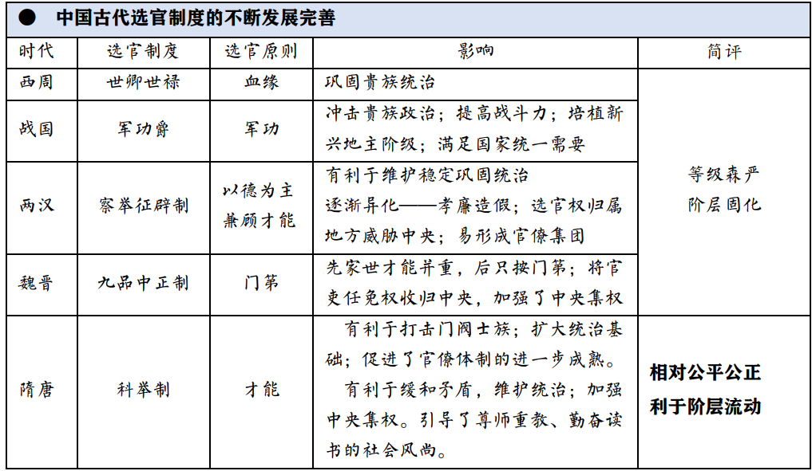
——结构可视化
课程理念
备课原则与理念
依据课标
为什么——举个栗子：我是一位医生的助手，在做手术的过程中，当医生要2号手术刀的时候，我知道所有的医药工具我都带来了并且就堆放在眼前的桌子上，但是，我就是找不到。我们另外假设，我把不同的医药工具收集在不同的盒子里，也就是说把1号到12号手术刀收集整理在同一个盒子里，这样的话，当医生要2号手术刀的时候，我只需要，第一找到手术刀盒子，第二拿出2号手术刀，第三递给医生就行。上述对工具进行归类、标注和编码的过程既有利于知识的存储又便于知识的调用。
熟悉教材
确定目标
——杨晓军《表格式极简中国史》
整合教材
明确取舍
问题探究
活动设计
课程升华
学案设置
备课心理

Slide 20
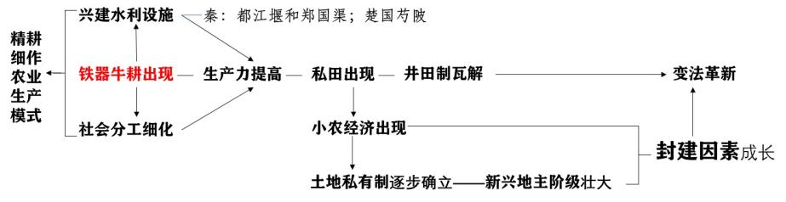
——结构可视化
课程理念
怎么做——思维导图是有效实施知识“块状化”整理和“知识关系编码”的工具，梳理并形成思维导图的过程需要遵循“找关系”原则。包括，理顺“点知识”之间的因果关系；整合“点知识”与“块知识”之间的从属关系；挖掘“块知识”与“块知识”之间的结构关系。思维导图最重要的不是对知识的重复“在线”，而是对知识内在关系的梳理，你要知道，思维导图的世界里，是一个有关联的生态社会。
备课原则与理念
依据课标
熟悉教材
确定目标
整合教材
明确取舍
——杨晓军《表格式极简中国史》
问题探究
活动设计
课程升华
学案设置
备课心理

Slide 21
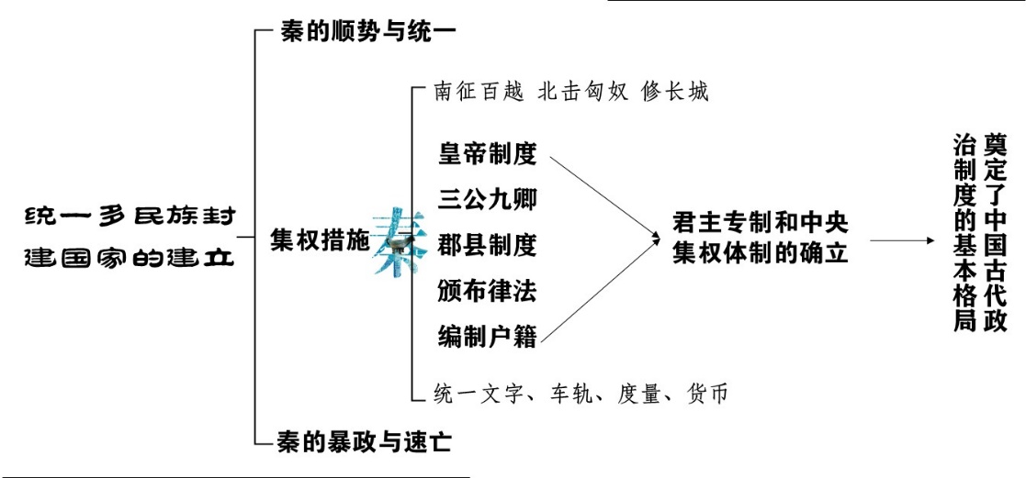
——知识群落化
课程理念
备课原则与理念
依据课标
熟悉教材
思维导图
确定目标
整合教材
明确取舍
表框图
问题探究
活动设计
逻辑图
课程升华
注意历史事件之间的 逻辑关系
注意知识的块状化|可视化整理
学案设置
备课心理

Slide 22

——结构可视化
课程理念
在形象记忆中占有重要地位的是表象，我们过去感知的事物在回忆时多数是以的形式呈现。表象的显著特点是具有直观、鲜明、稳定的画面感，它能给人深刻的印象，能够帮助人进行联想，触景生情引发人的情绪色彩，通过联想还可能产生跳跃式的想象，所以说借助脑补的形象来记忆事物能够增强对知识理解和记忆的效果。形象情景能使知识在大脑中实现“可视化”表达，直观形象的材料比枯燥抽象的材料容易记得多。所以赋予事物比它们原来就有的更鲜明或对比更强烈的色彩，使它们在周围事物之中处于更突出的地位，在你的眼前能镂空呈现变成彩色。简单规则有两个，第一，联系性。在想记忆的事物之间，建立一种富有逻辑性但又简单明了的联系，让它们互相交叉在一起。第二，突出性。我们最容易回想起来的是我们最感兴趣的内容。用一切可能的方法使组合起来的场景变得突出有趣，同时在这个过程中，运用所有的感觉官能去设想闻到的味道、触摸的感觉、听到的声音、看到的形象，也就是让自己成为那只鹅。
基本原则就是把需要记忆的事物联系成一个有机系统。
备课原则与理念
依据课标
熟悉教材
确定目标
整合教材
明确取舍
问题探究
活动设计
课程升华
直观 鲜明 稳定
学案设置
表象
联系性
情绪色彩
有机系统
逻辑性
备课心理
突出性
画面感

Slide 23
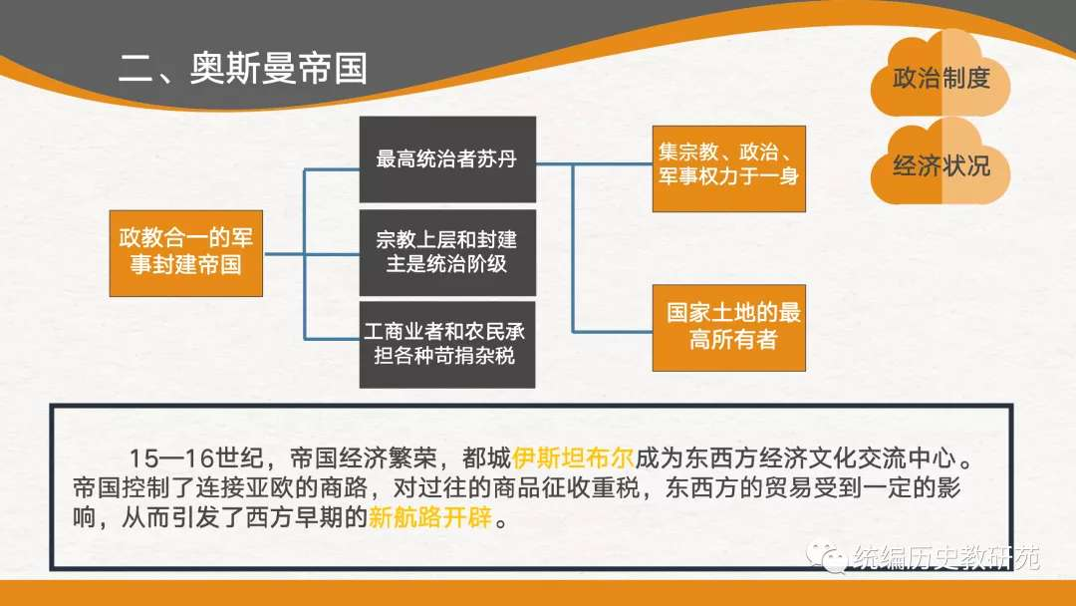
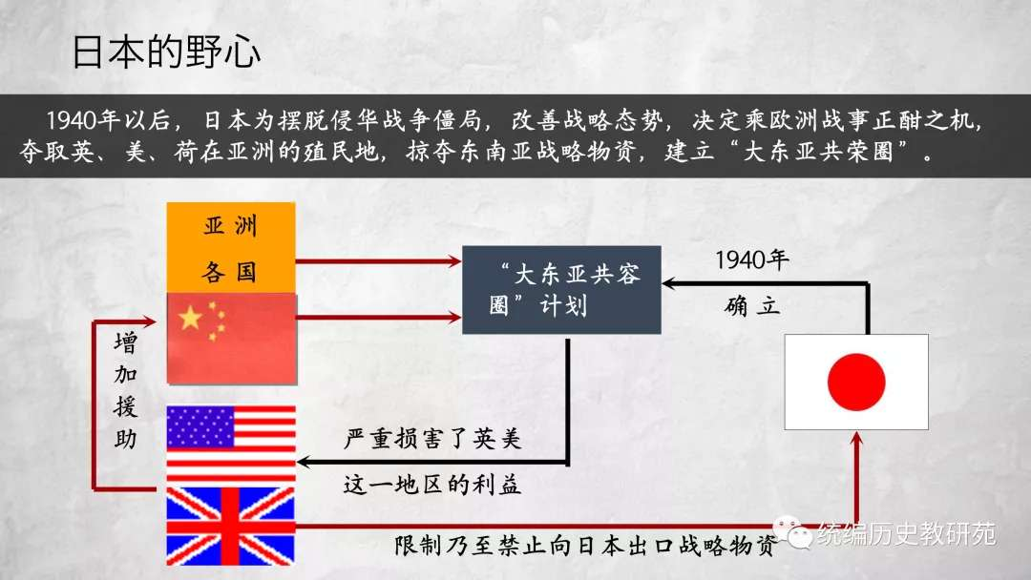
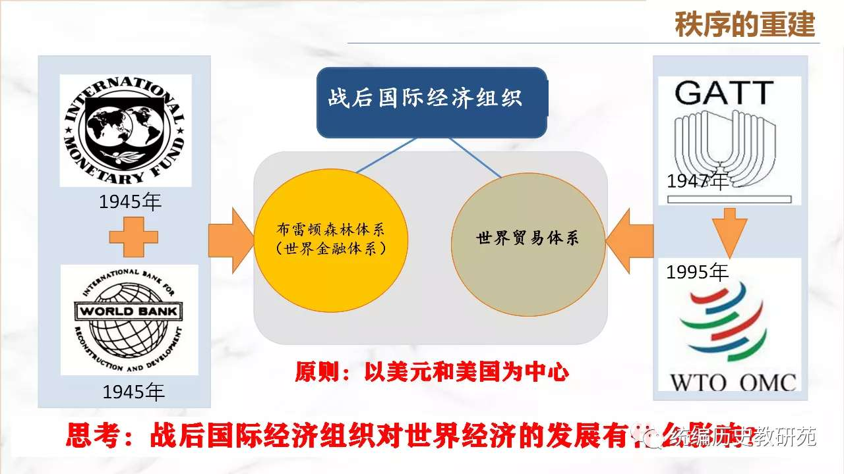
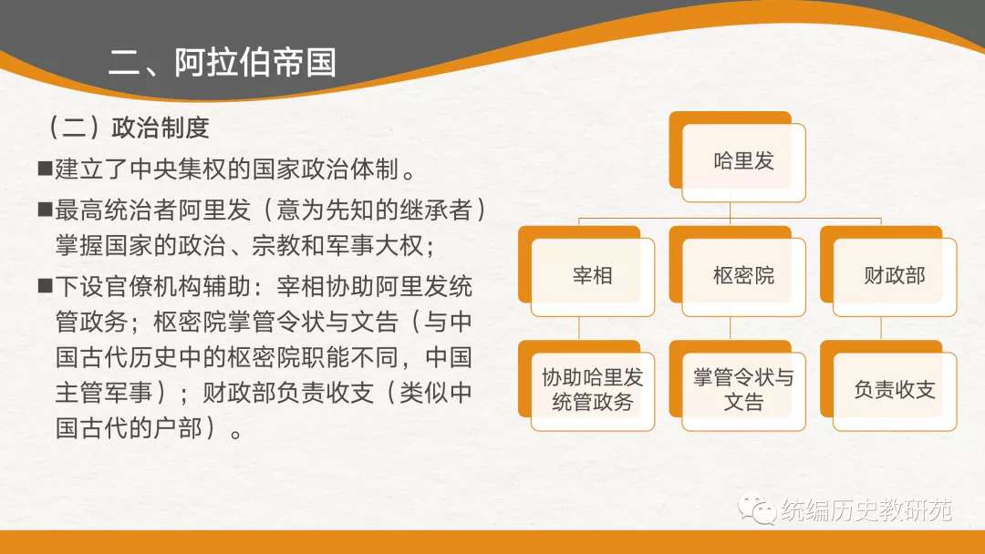
——结构化示例
课程理念
备课原则与理念
依据课标
熟悉教材
确定目标
整合教材
明确取舍
问题探究
活动设计
课程升华
学案设置
备课心理

Slide 24
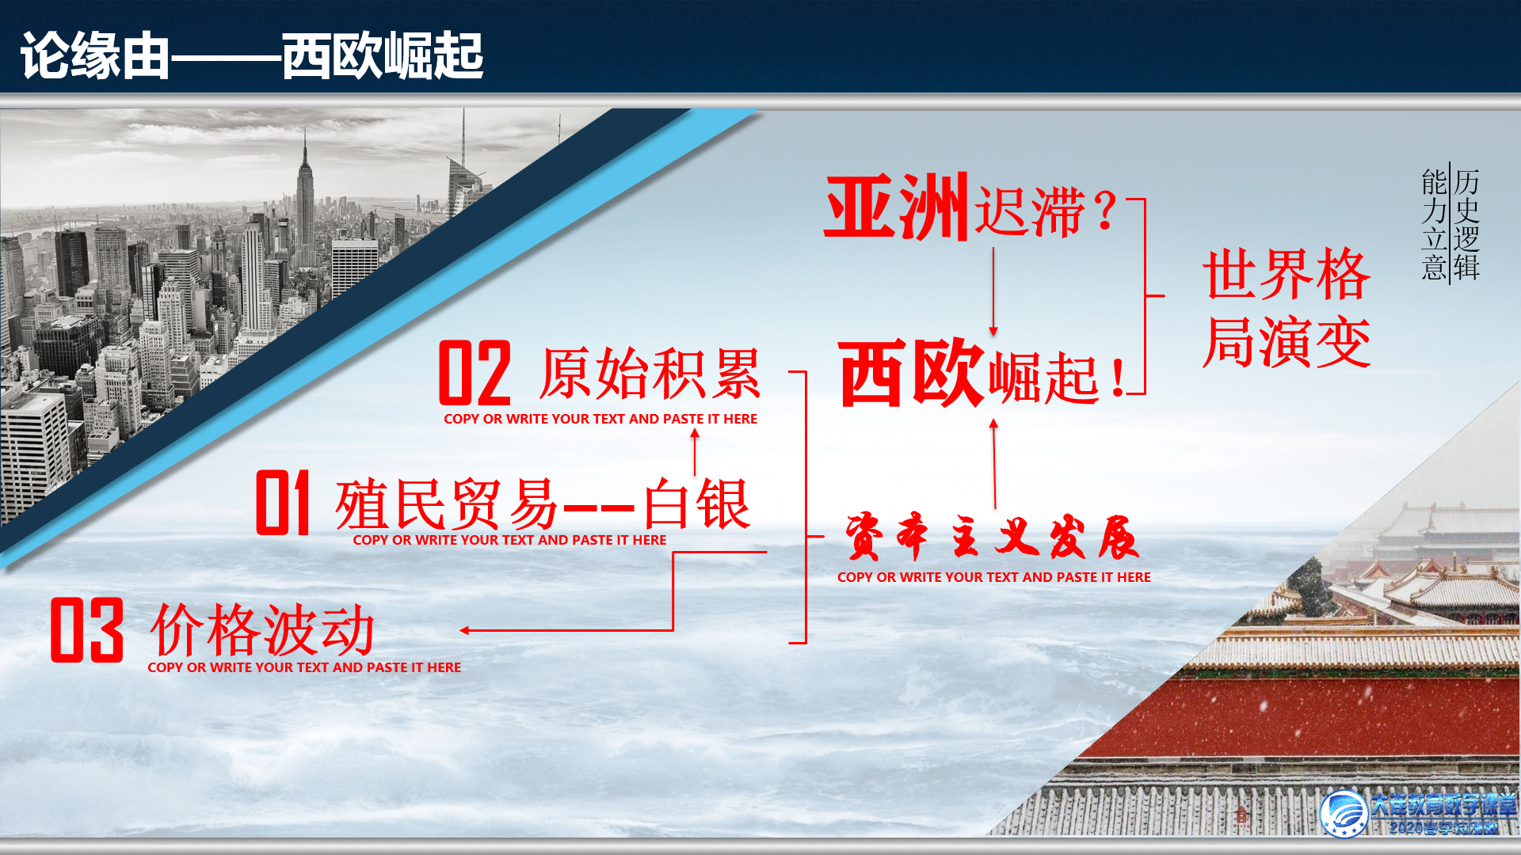
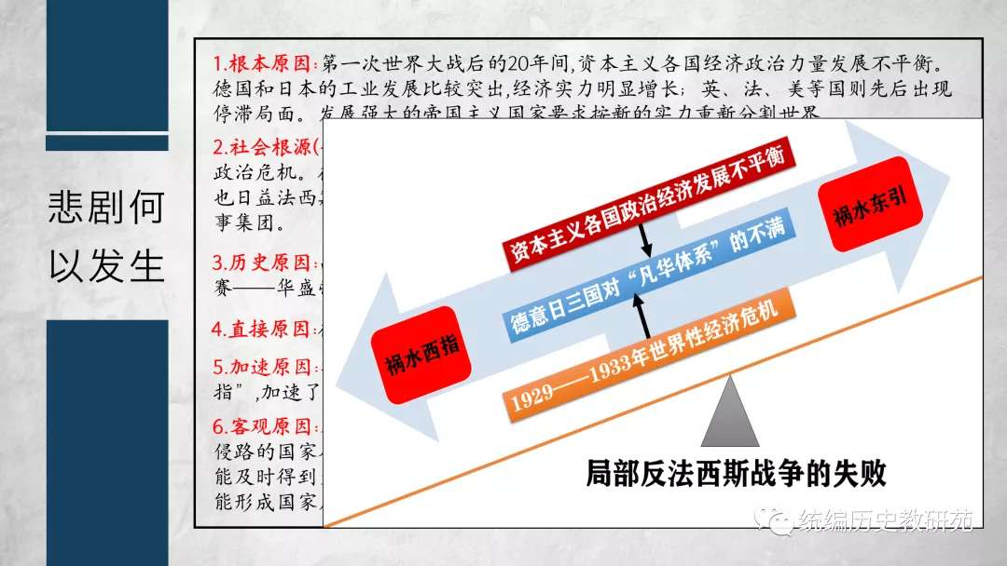
——结构化示例
课程理念
备课原则与理念
依据课标
熟悉教材
确定目标
整合教材
明确取舍
问题探究
活动设计
课程升华
学案设置
备课心理

Slide 25
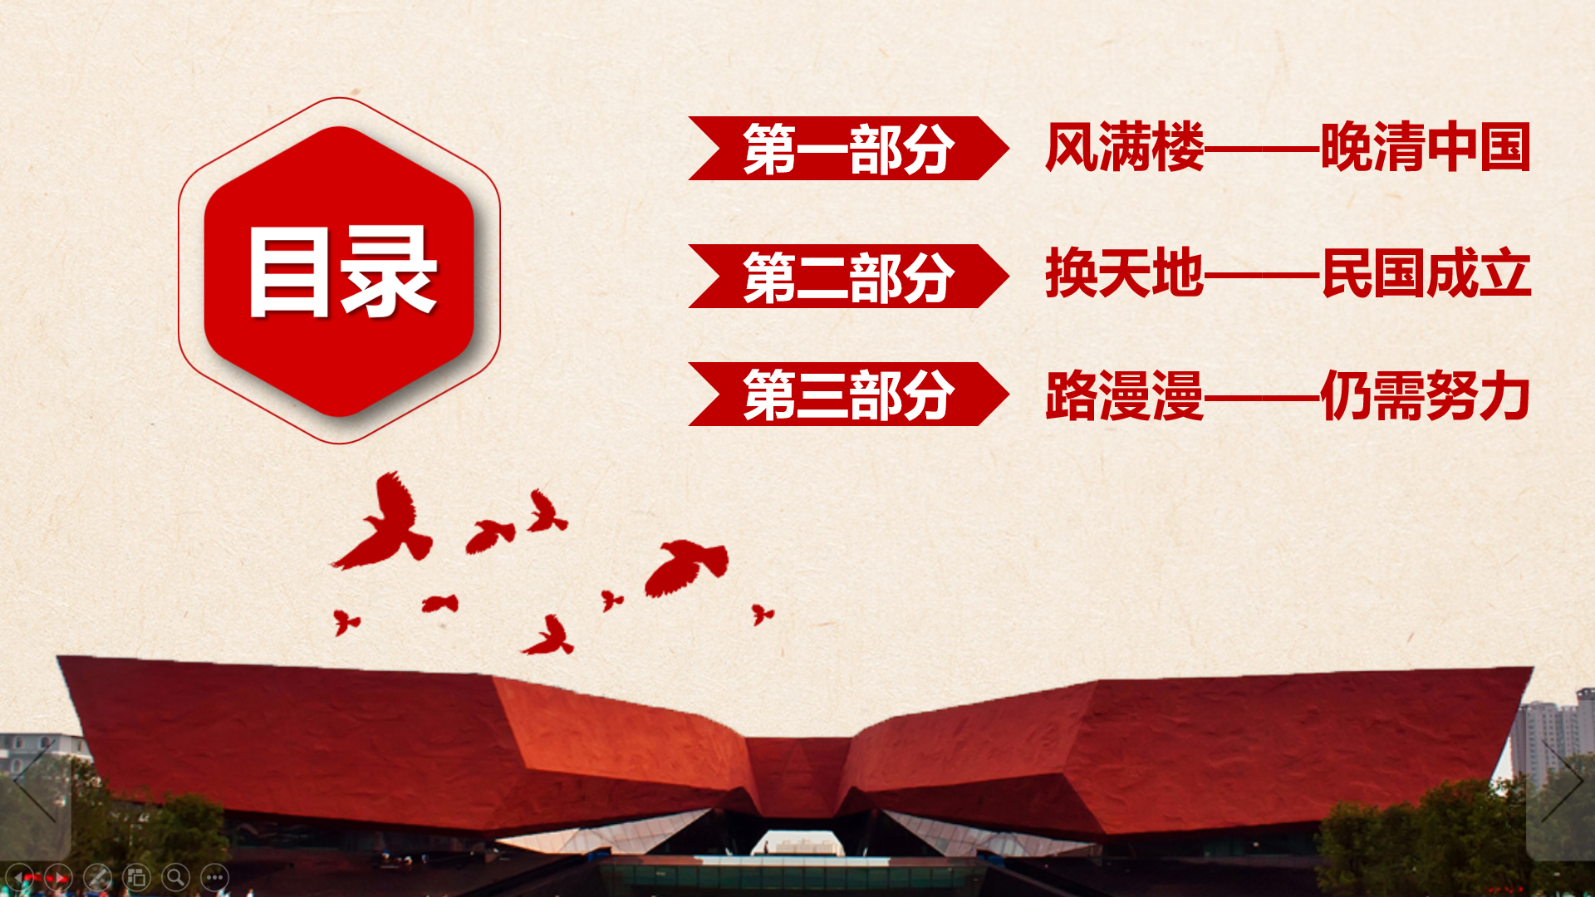
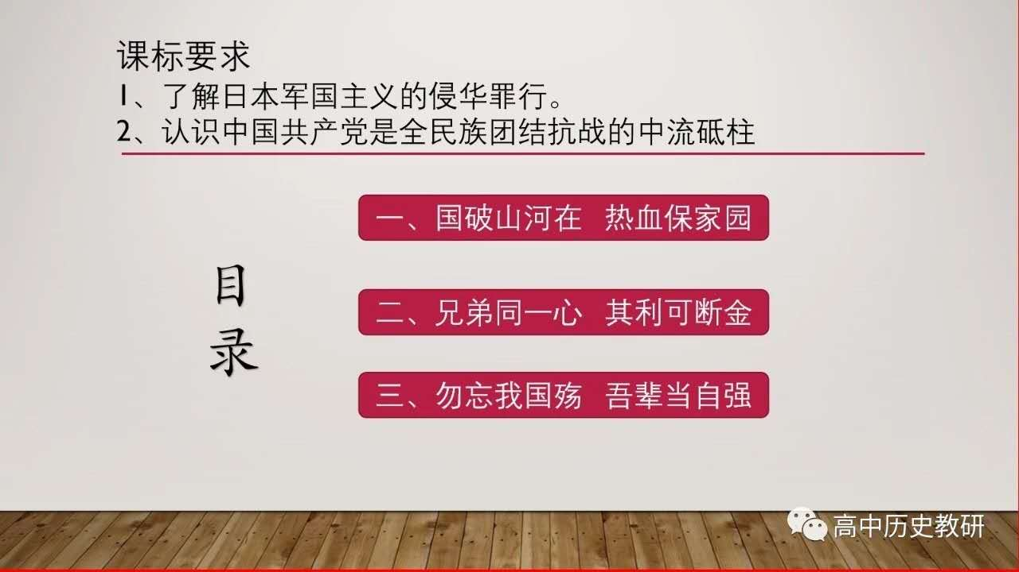
——创设标题
课程理念
整体呈现——思路清晰
人文设定——情感渗透
备课原则与理念
依据课标
熟悉教材
确定目标
整合教材
明确取舍
问题探究
活动设计
课程升华
学案设置
备课心理

Slide 26
——展开课程
课程理念
备课原则与理念
依据课标
熟悉教材
总——— 分———总
确定目标
整合教材
明确取舍
逻辑创联
各目—知识块
问题探究
内容罗列
活动设计
——————————————蓄势—————————生成
课程升华
学案设置
备课心理

Slide 27
理想需要坚持
祝愿团队能为一线历史学科教学做出更大的贡献

Slide 28


THANKS!
大连 杨晓军

